Slide 1

01/12/2025
T.T. Proses ve sürekli iyileştirmenin sağlanması
Sürekli İyileştirme & DMAIC metodologisi / Barış OĞUZ- IASSC SSMBB
https://www.linkedin.com/in/baris-oguz-4478025a/

Slide 2

Dd/mm/yyyy
MEETING AGENDA
1. Oturum Giriş ve Hakkında
2. Oturum Müşteri İhtiyaçları
3. Oturum Proje oluşturma
4. Oturum Proje tanımlama fazı
5. Oturum Proje Kök sebep önceliklendirme
6. Oturum Projenin Ölçme fazına Hazırlık

Slide 3

1 Gün Programı- Öğleden Önce
Oturum | Konu Başlıkları | Açıklama & Atölye | Başlama | Bitiş
1. Oturum Giriş ve Hakkında | Karishama & Beklenti Analizi DMAIC hakkında genel bilgi Toplu Taşıma sistemi ve DMAIC Toplu taşımada M.B.* ortaya çıkarılması | ISO 13053 -2 Bilgi Formu 01 | 8:45 | 10:00
Ara | Kahve arası MOLA |  | 10:00 | 10:15
2. Oturum Müşteri İhtiyaçları | Müşteri talepleri, Üçüncü taraf beklentileri, etik anketler Kano modeli CTQ gereksinimleri Başlama ve Kıyaslama Proje beyan ve onay | ISO 13053 -2 Bilgi Formu 03 ISO 13053 -2 Bilgi Formu 07 | 10:15 | 11:15
Ara | Kahve arası MOLA |  | 11:15 | 11:30
3. Oturum Proje oluşturma | Proje risk analizi (Proje beyan ve onayı) Performans göstergeleri Altı Sigma göstergeleri Teknoloji kontrol grafiği | ISO 13053 -2 Bilgi Formu 01 ISO 13053 -2 Bilgi Formu 20 | 11:30 | 12:30
Ara | Öğle Yemeği |  | 12:30 | 13:25

Slide 4
1 Gün Programı- Öğleden sonra
Oturum | Konu Başlıkları | Açıklama & Atölye | Başlama | Bitiş
4. Oturum Proje tanımlama fazı | Proje planlama aracı: Gantt şeması, proje takvimi SIPOC (Sipoc) Beyin fırtınası | ISO 13053 -2 Bilgi Formu 08 ISO 13053 -2 Bilgi Formu 09 ISO 13053 -2 Bilgi Formu 10 ISO 13053 -2 Bilgi Formu 13 | 13:30 | 14:30
Ara | Kahve arası MOLA |  | 14:30 | 14:45
5. Oturum Proje Kök sebep önceliklendirme | Kalite evi (QFD) | ISO 13053 -2 Bilgi Formu 05 | 14:45 | 15:45
Ara | Kahve arası MOLA |  | 15:45 | 16:00
6. Oturum Ölçme fazına Hazırlık | RACI uzmanlık matrisi Veri toplama planı Örneklem büyüklüğünün belirlenmesi | ISO 13053 -2 Bilgi Formu 28 ISO 13053 -2 Bilgi Formu 16 ISO 13053 -2 Bilgi Formu 17 | 16:00 | 17:00
1. Günün Sonu

Slide 5
1 Giriş ve İçerik
1. Oturum
Karşılama & Beklenti Analizi
DMAIC hakkında genel bilgi
Toplu Taşıma sistemi ve DMAIC
Toplu taşımada M.B.* ortaya çıkarılması
Notes:
Notlar:

Slide 6

Karşılama
İletişim
Katılım
Algı
Mobil telefon
Yangın alarmı
Ceza kutusu

Slide 7

1.1 Katılımcının rolü
  Algılarımız sürekli açık tutmak
  Dinlemek ve soru sormak
  Bildiklerinizi birbirinizle paylaşmak
  Tartışmaların içinde yer almak
  Örneklerin içinde yer almak
  Diğer katılımcılara yardımcı olmak
  ‘’Birbirimizden çok şey öğreneceğiz’’
  Not : Oturum esnasında,
  Konu ile ilgili konuşmaları sınıf içinde ve yüksek sesle,
  Konu dışındaki konuşmaları sınıf dışında ve alçak sesle konuşun!..

Slide 8

Altı sigma kavramlar
Kavramlar
PROBLEM
ANLAMI
AMAÇ
METOT
FIRSAT
YOL HARİTASI
KUŞAK
ARAÇLAR
SİGMA SEVİYESİ

Slide 9

Altı Sigma anlamı
Kalite Yönetim Stratejisi
Süreç iyileştirme girişimleri (kuşak programları)
Kalite seviyesi - 1 milyonda 4 hata

Slide 10
Sigma seviyesi
10.000.000 dan fazla nüfusa sahip bir büyük metropolde :
99% (3.8 Sigma)
99.999 % (6 Sigma)
Ayda 20,000 kayıp posta
Musluklardan günde 15 dakika sağlıksız su akması
Yılda 5,000 hatalı ameliyat
Büyük bir hava alanında günde 2 uzun veya kısa iniş
Yılda 200,000 yanlış reçete
Ayda 7 saat elektrik kesintisi
Ayda 7 kayıp posta
Musluklardan 7 ayda 1 dakika sağlıksız su akması
Yılda 1.7 hatalı ameliyat
Büyük bir hava alanında 5 yılda bir uzun veya kısa iniş
Yılda 68 hatalı reçete
34 yılda 1 saat elektrik kesintisi
Notes:
1,5”

Slide 11
Sigma seviyesi
Sigma | Milyonda hata(PPM) | Kalite maliyeti % | Rekabet seviyesi
6 | 3.4 | <10 | Dünyada sektörde Rekabetçi
5 | 233 | 10-15
4 | 6,210 | 15-20 | Yerel sektörde Rekabetçi
3 | 66,807 | 20-30
2 | 308,537 | 30-40 | Rekabetçi Değil
1 | 690,000 | >40
Notes:
3”

Slide 12


Altı sigma Problem ve fırsat
Üst Yönetimin karar ve yetkisi
Altı Sigma metot ve araçları
Bilgi, sağduyu, deneyim

Slide 13
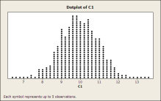
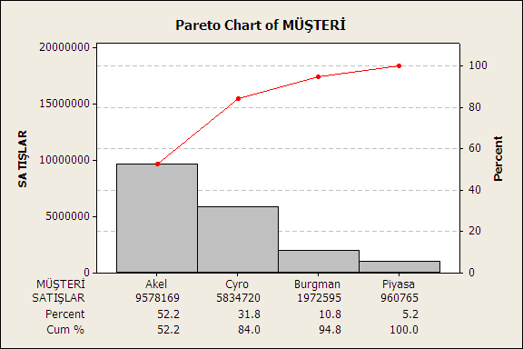
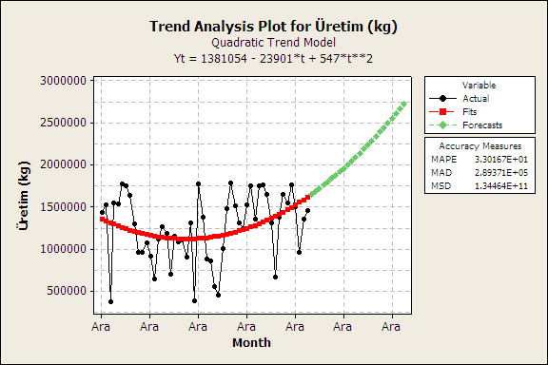
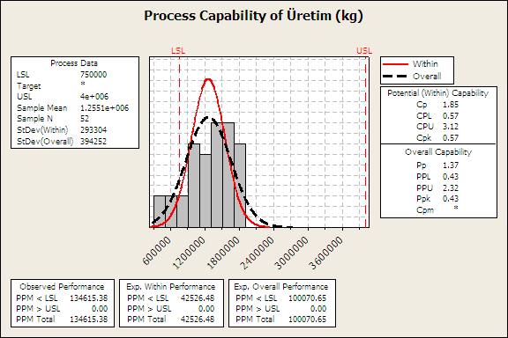
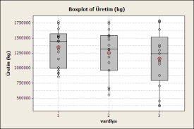
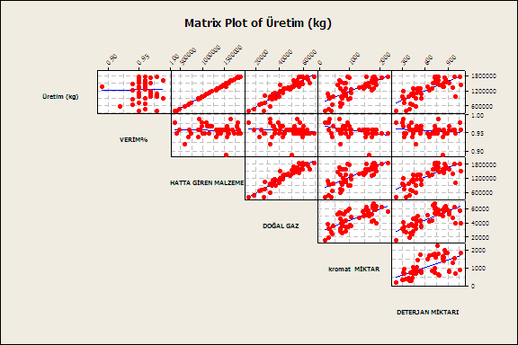
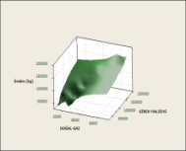
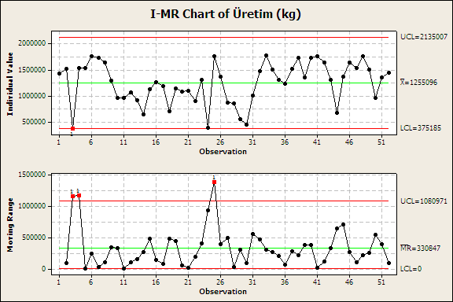

Altı sigma Araçlar
GRUPLAMA
AYRIŞTIRMA
Dot Plot, Histogram
Pie – Pareto Charts
Box Plot
Contour, Scatter Plots
İZLEME
Time Series
Trend, Forecast
ÖLÇME
Gage R & R (MSA)
Capability
Control vs Technology Matrix
KIYASLAMA
Chi-Square
T-Test
ANOVA
İLİŞKİLENDİRME
Simple & Multiple Regression
General Linear Model
VSM
DENEME
Factorial Design
Response Surface Analysis
Taguchi
KONTROL
Shewhart Process Control Charts
FMEA

Slide 14
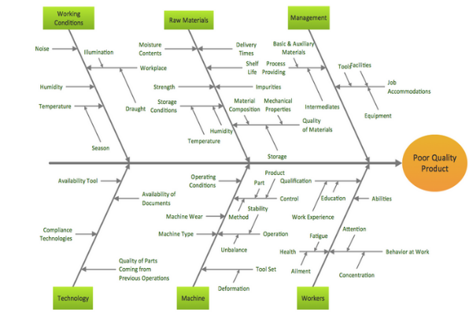
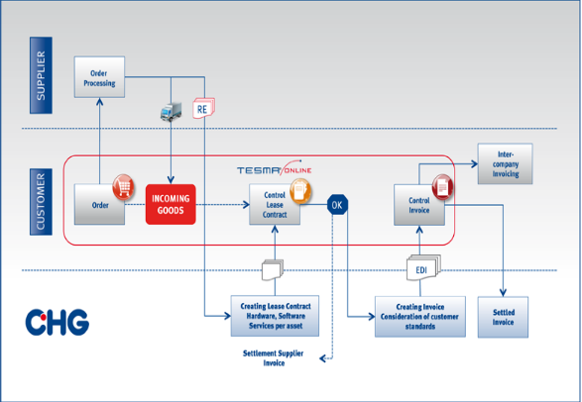

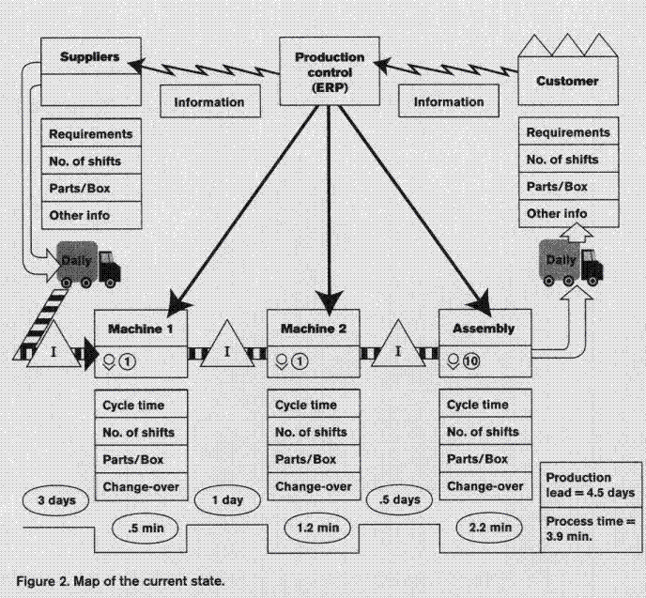
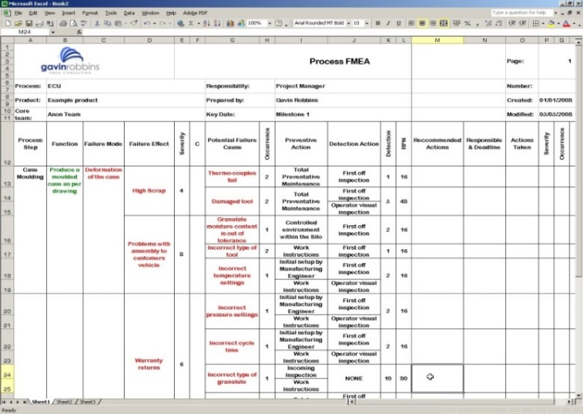
Altı sigma Metodlar
FISHBONE (Sebep Sonuç)
PROCESS FLOW (İş Akış)
Time
VSM (Değer Akış)
FMEA (Hata Modu Etki Analizi)

Slide 15

Altı sigma Yol haritası
TÖAİK ( D.M.A.I.C )
Tanımla
Gerçek, basit, önemli, verisi bol bir süreç bul
Ölçme
Mevcut sürecin performansını ve potansiyelini ölç
Analiz
Sonuca etki edebilecek ana ve kritik faktörleri belirle
İyileştir
Değişkenliği azalt, min-max-opt
Kontrol
İyileşmenin kalıcı olmasını sağla

Slide 16
Altı Sigma Tarihçe
Tarihçe
1920 : Sigma işareti ilk kez ‘’varyasyon’’ kalitesizlik maliyetlerin ölçüm birimi olarak kullanıldı.
1985 : Motorola altı sigmayı kullandı kurum içi adı üretim süreçlerde hata düşürme yöntemi idi ‘’initiative for reducing defects in production processes’’.
1989 : Altı Sigma ‘’Six Sigma’’ iyileştirme metodolojisinin adı olarak tescillendi
1991 : Motorola ilk Kara kuşak 'Black Belt' sertifikasını verdi.
1995 : General Electric altı sigma uygulamalarını resmen başlattığını açıkladı.
2000 : 6. sigma birçok kurum tarafından kalite&süreç iyileştirme metodu olarak oldukça popular şekilde uygulanmaya başlandı.

Slide 17
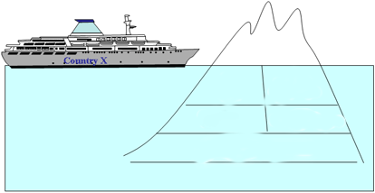
Kalitesizlik maliyetleri (Kusurlar)
Görünen maliyet
Düşük yolcu sayısı
Güzergâh hataları
Gizli maliyet
Verimsiz kullanılan malzemeler
Kaynakların verimsiz kullanımı
Aşırı malzeme ve kaynak kullanım
Prestij / müşteri kaybı
Aşırı test ve kontrol
Fazla işletme sermayesi
Tekrarlanan tasarım
Notes:
2”

Slide 18

Toplu taşımacılık sistemleri & DMAIC
Toplu taşımacılıkta ön planda tutarak Mevcut kalitesizlik maliyetlerini ve/veya hataları (değişkenlik) bilimsel yaklaşımlarla çözmeyi hedefleyen bu yolla prosesleri optimize eden bir yaklaşımdır.
Tanımlama
Proses Haritası
Ölçüm
Analiz
İyileştirme
Kontrol
50x-60x
25x-50x
5x-25x
1x-5x
Sebep Sonuç FMEA
G R&R, yetenek
Korelasyon
Çoklu Değ.Çalışmasını
T-Test, ANOM, ANOVA
Y=f(x)
DOE’s
Kalite Sistemi
İPK,Kontrol Plans
Notes:
2”

Slide 19

Çalışma (Bireysel)
Dağıtılan SamrtTrans kitapçığını (STK) okuyun FORM 7 İnceleyin
Süre 15dk
Notes:
Sezgiler bizi çoğu zaman yanlış sonuçlara götürür
Bir aksiyon yapmadan önce mutlaka verilerle doğrulamak gereklidir.
Bu kural bir çok PROBLEM için geçerlidir.

Slide 20
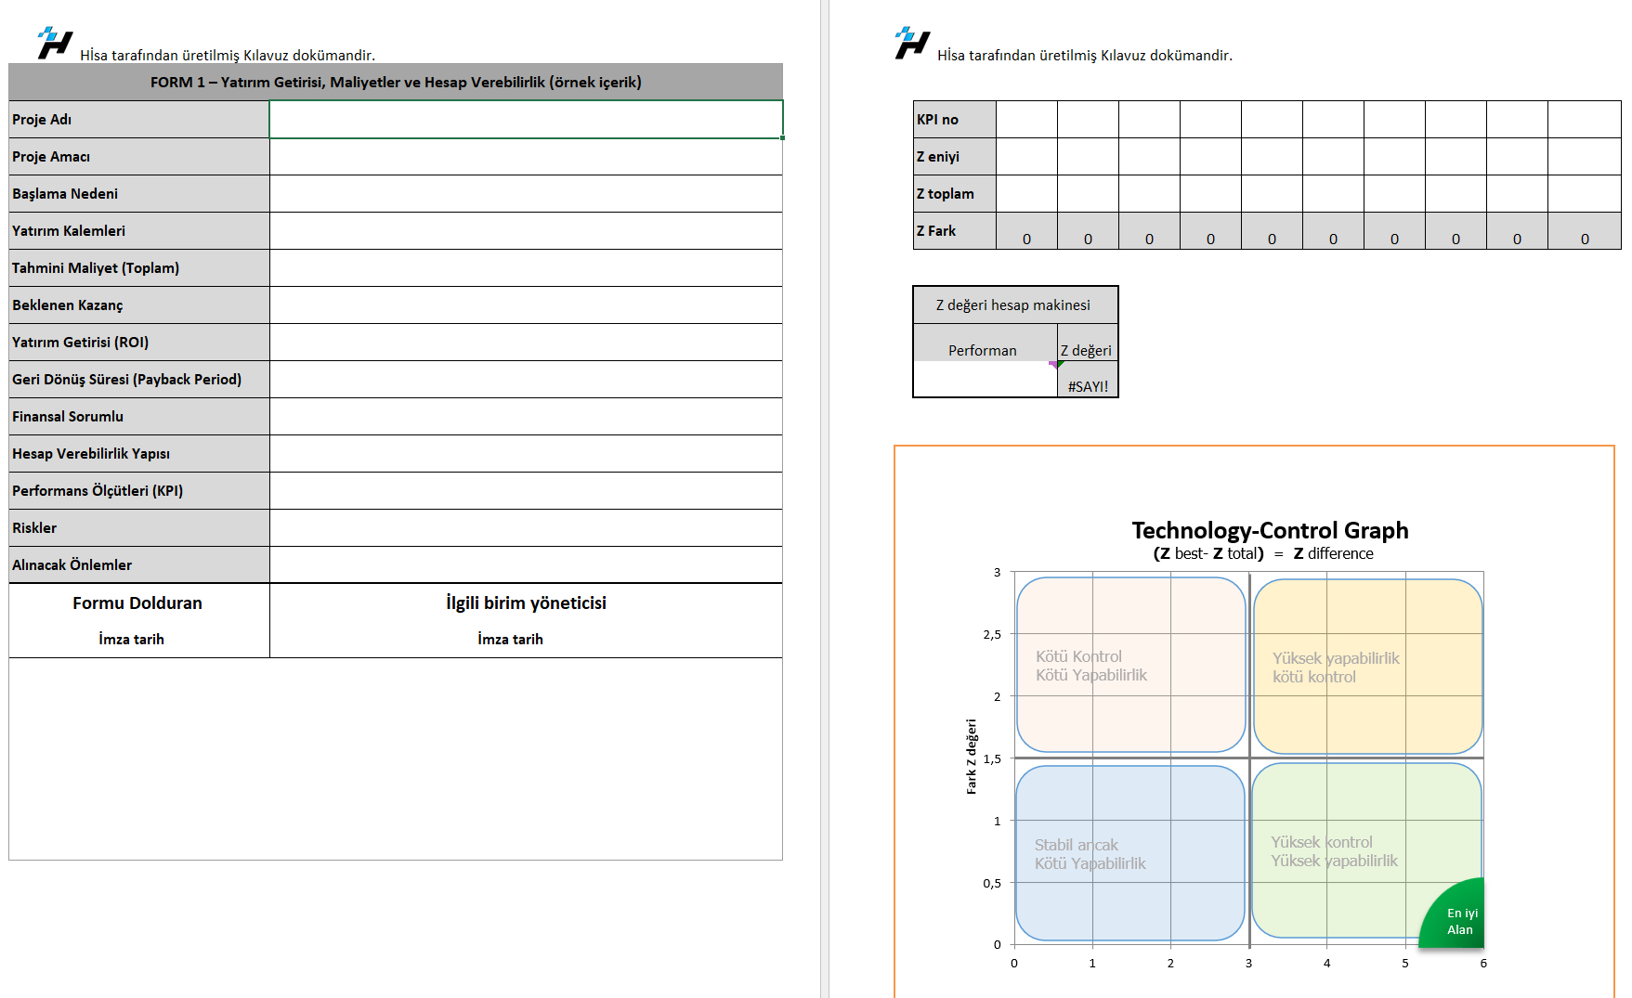


Çalışma (GRUP)
Bir çalışma takımı oluşturun
STK – Sayfa 5 yer alan bilgilerden yararlanarak Form 1- doldurun
Süre 15 dakika
20

Slide 21
Toplu taşımacılıkta müşteri beklentileri
Yüksek işletme maliyetleri
Yakıt, bakım, personel maaşları ve sigorta gibi maliyetler oldukça yüksektir ve gelirleri aşabilir. Özellikle yakıt fiyatlarındaki dalgalanmalar sektörü olumsuz etkiler.
Düşük yolcu sayıları ve gelirleri
Bazı hatlarda düşük yolcu sayıları gelirleri düşürür ve karlılığı tehdit eder. Bu durum, özellikle düşük nüfus yoğunluğuna sahip bölgelerdeki hatlarda veya rekabetin yoğun olduğu alanlarda ortaya çıkar.
Altyapı eksiklikleri
Eskiyen araçlar, yetersiz bakım, yetersiz duraklar ve ulaşım ağının eksiklikleri işletme verimliliğini ve yolcu memnuniyetini düşürür.
Trafik ve gecikmeler
Trafik sıkışıklığı, kazalar ve beklenmedik olaylar seferlerin gecikmesine ve düzensizliğine neden olur. Bu durum, yolcu memnuniyetsizliğine ve sektörün güvenilirlik imajının zedelenmesine yol açar.
Rekabet
Özellikle otobüs ve taksi gibi alternatif ulaşım araçları ile rekabet, toplu taşımanın yolcu sayısını ve gelirlerini olumsuz etkileyebilir.
Personel sorunları
Şoför eksikliği, personel eğitimi, iş güvenliği ve motivasyon sorunları işletme verimliliğini düşürür.
Teknoloji entegrasyonu
Yeni teknolojilerin (akıllı bilet sistemleri, navigasyon sistemleri, yolcu takip sistemleri vb.) entegre edilmesi yüksek maliyet ve karmaşıklık gerektirebilir. Ayrıca, bu sistemlerin kullanımıyla ilgili eğitim ve destek de gereklidir.
Yasal düzenlemeler ve bürokrasi
Lisanslama, izinler ve düzenleyici kurumlarla iletişim gibi bürokratik işlemler işletmelerin zamanını ve kaynaklarını tüketebilir.
Sürdürülebilirlik kaygıları
Çevresel düzenlemeler ve kamuoyu baskısı, işletmeleri daha çevre dostu araçlar ve yakıtlara yönelmeye zorlar, bu da yüksek başlangıç maliyetlerine neden olabilir.
Güvenlik sorunları
Terörizm, suç ve vandalizm gibi güvenlik sorunları, yolcu güvenliğini tehdit eder ve işletme maliyetlerini artırır.

Slide 22



15 dakika ARA
COFFEE?

Slide 23
Müşteri İhtiyaçları
2. Oturum
Müşteri talepleri, Üçüncü taraf beklentileri, etik anketler
Kano modeli CTQ gereksinimleri
Başlama ve Kıyaslama Proje beyan ve onay

Slide 24
Genel Müşteri beklentileri
1. Zamanında ve Güvenli Ulaşım | - Müşteriler, belirledikleri saatte ulaşım aracının kalkmasını ve zamanında varış yapmayı beklerler. Geçikmeler, güvenlik sorunları veya aksaklıklar, memnuniyetsizlik yaratır. - Güvenli yolculuk sağlamak, kazaların önlenmesi, yolcuların güvenliğini sağlamak, şoförlerin eğitimi ve aracın bakımının düzenli yapılması gibi unsurlar önemlidir.
2. Konfor ve Temizlik | - Yolcular, araçların temiz, düzenli ve konforlu olmasını beklerler. Uygun sıcaklık, rahat oturma düzeni ve yeterli alan gibi faktörler, yolculuk deneyimini etkileyen önemli unsurlardır. - Özellikle uzun mesafelerde seyahat eden müşteriler için konforlu oturma düzeni, havalandırma ve gürültüsüz bir ortam önemlidir.
3. Düşük Maliyetli ve Ekonomik Fiyatlar | - Toplu taşımacılık, genellikle ekonomik olma amacını taşır. Müşteriler, ulaşım ücretlerinin uygun olmasını beklerler. - Farklı ödeme seçeneklerinin (bilet, kart, mobil ödeme vb.) ve abonelik sistemlerinin olması da ekonomik açıdan avantaj yaratır.
4. Erişilebilirlik ve Kolay Kullanım | - Toplu taşıma araçlarının kolayca ulaşılabilir olması (yakın duraklar, uygun güzergahlar) ve kullanımı basit sistemler (kart, mobil uygulamalar) beklenir. - Engelli bireyler için özel düzenlemeler (yükseltilmiş duraklar, engelli araçlar) önemli bir beklentidir.
5. Sık ve Düzenli Seferler | - Müşteriler, talep ettikleri saatte ulaşım aracı bulabilmek isterler. Toplu taşıma sisteminin sık seferler düzenlemesi ve bunun düzenli olması beklenir. - Özellikle yoğun saatlerde (sabah ve akşam işe gidiş ve dönüş saatleri) araç sayısının artırılması, yolcu yoğunluğunun kontrol edilmesi önemlidir.
6. Bilgi ve İletişim | - Yolcular, güzergahlar, sefer saatleri, aktarmalar ve olası aksaklıklar hakkında bilgi alabilmek isterler. Bu nedenle dijital platformlarda (mobil uygulama, internet sitesi) kolay erişilebilir bilgi sağlanması beklenir. - Anons sistemlerinin düzgün çalışması, bilet gişeleri veya müşteri hizmetleri ile etkili iletişim sağlanması önemlidir.
7. Çevre Dostu Ulaşım | - Müşteriler, çevreye duyarlı ve sürdürülebilir ulaşım seçeneklerine ilgi göstermektedirler. Elektrikli araçlar, düşük emisyonlu taşıma araçları, bisiklet taşıma imkanı gibi özellikler, çevre bilincine sahip yolcular için cazip olabilir.
8. Yolculuk Deneyimi ve Eğlence | - Özellikle uzun mesafelerde, yolcular araç içi eğlencelik hizmetler (Wi-Fi, USB şarj noktaları, müzik, televizyon) arayabilirler. Bu, yolculuk sırasında rahat bir deneyim sunar.
9. Kişisel Güvenlik ve Sağlık | - Özellikle pandemi sonrası süreçte, temiz ve hijyenik koşulların sağlanması önem kazanmıştır. Maske takma, el dezenfektanı temini, sosyal mesafe gibi uygulamalar yolcuların beklentileri arasında yer almaktadır.
10. Esneklik ve Müşteri Memnuniyeti | - Bilet değişikliği, iptali veya iade işlemleri gibi esnek bir hizmet anlayışı müşterilerin memnuniyetini artırır. - Müşteri şikayetleri ve geri bildirimlerine duyarlı bir hizmet anlayışı da önemli bir beklentidir.
1. Zamanında ve Güvenli Ulaşım
2. Konfor ve Temizlik
3. Düşük Maliyetli ve Ekonomik Fiyatlar
4. Erişilebilirlik ve Kolay Kullanım
5. Sık ve Düzenli Seferler
6. Bilgi ve İletişim
7. Çevre Dostu Ulaşım
8. Yolculuk Deneyimi ve Eğlence
9. Kişisel Güvenlik ve Sağlık
10. Esneklik ve Müşteri Memnuniyeti

Slide 25
Genel Müşteri beklentileri
1. Zamanında ve Güvenli Ulaşım | - Müşteriler, belirledikleri saatte ulaşım aracının kalkmasını ve zamanında varış yapmayı beklerler. Geçikmeler, güvenlik sorunları veya aksaklıklar, memnuniyetsizlik yaratır. - Güvenli yolculuk sağlamak, kazaların önlenmesi, yolcuların güvenliğini sağlamak, şoförlerin eğitimi ve aracın bakımının düzenli yapılması gibi unsurlar önemlidir.
2. Konfor ve Temizlik | - Yolcular, araçların temiz, düzenli ve konforlu olmasını beklerler. Uygun sıcaklık, rahat oturma düzeni ve yeterli alan gibi faktörler, yolculuk deneyimini etkileyen önemli unsurlardır. - Özellikle uzun mesafelerde seyahat eden müşteriler için konforlu oturma düzeni, havalandırma ve gürültüsüz bir ortam önemlidir.
3. Düşük Maliyetli ve Ekonomik Fiyatlar | - Toplu taşımacılık, genellikle ekonomik olma amacını taşır. Müşteriler, ulaşım ücretlerinin uygun olmasını beklerler. - Farklı ödeme seçeneklerinin (bilet, kart, mobil ödeme vb.) ve abonelik sistemlerinin olması da ekonomik açıdan avantaj yaratır.
4. Erişilebilirlik ve Kolay Kullanım | - Toplu taşıma araçlarının kolayca ulaşılabilir olması (yakın duraklar, uygun güzergahlar) ve kullanımı basit sistemler (kart, mobil uygulamalar) beklenir. - Engelli bireyler için özel düzenlemeler (yükseltilmiş duraklar, engelli araçlar) önemli bir beklentidir.
5. Sık ve Düzenli Seferler | - Müşteriler, talep ettikleri saatte ulaşım aracı bulabilmek isterler. Toplu taşıma sisteminin sık seferler düzenlemesi ve bunun düzenli olması beklenir. - Özellikle yoğun saatlerde (sabah ve akşam işe gidiş ve dönüş saatleri) araç sayısının artırılması, yolcu yoğunluğunun kontrol edilmesi önemlidir.
6. Bilgi ve İletişim | - Yolcular, güzergahlar, sefer saatleri, aktarmalar ve olası aksaklıklar hakkında bilgi alabilmek isterler. Bu nedenle dijital platformlarda (mobil uygulama, internet sitesi) kolay erişilebilir bilgi sağlanması beklenir. - Anons sistemlerinin düzgün çalışması, bilet gişeleri veya müşteri hizmetleri ile etkili iletişim sağlanması önemlidir.
7. Çevre Dostu Ulaşım | - Müşteriler, çevreye duyarlı ve sürdürülebilir ulaşım seçeneklerine ilgi göstermektedirler. Elektrikli araçlar, düşük emisyonlu taşıma araçları, bisiklet taşıma imkanı gibi özellikler, çevre bilincine sahip yolcular için cazip olabilir.
8. Yolculuk Deneyimi ve Eğlence | - Özellikle uzun mesafelerde, yolcular araç içi eğlencelik hizmetler (Wi-Fi, USB şarj noktaları, müzik, televizyon) arayabilirler. Bu, yolculuk sırasında rahat bir deneyim sunar.
9. Kişisel Güvenlik ve Sağlık | - Özellikle pandemi sonrası süreçte, temiz ve hijyenik koşulların sağlanması önem kazanmıştır. Maske takma, el dezenfektanı temini, sosyal mesafe gibi uygulamalar yolcuların beklentileri arasında yer almaktadır.
10. Esneklik ve Müşteri Memnuniyeti | - Bilet değişikliği, iptali veya iade işlemleri gibi esnek bir hizmet anlayışı müşterilerin memnuniyetini artırır. - Müşteri şikayetleri ve geri bildirimlerine duyarlı bir hizmet anlayışı da önemli bir beklentidir.
Yolcular (Son Kullanıcılar)
Çağrı Merkezi:
Kalite ve Sürdürülebilirlik Birimi
Şehir ve Yerel Yönetimler
Sürücüler:
Medya ve Halkla İlişkiler Kuruluşları
Yolcu Dernekleri
Toplu Taşıma Operatörleri
Çevre ve Sürdürülebilirlik Kuruluşları
Toplu taşımacılık taraflar ilişkiler

Slide 26

VOC CTQ VS KPI
Müşterinin sesi Müşteri için önemli Kritik cevap prosesleri
VOC
CTQ
KPI
QFD
Müşteri İşletme
Zamanında ve güvenli ulaşım
Hizmet beklentisi
Sefer planlama
Araç kaza raporları
Olay kaza raporları
Beklenti doğrultusunda Hizmet sağlanabilirliği için gerekli veriler
Sefer geçikme % min
Min ; Araç kaza
Min Olay kaza raporları
Sağlanabilirlik için belitlenen limit değerler yada hedefler

Slide 27
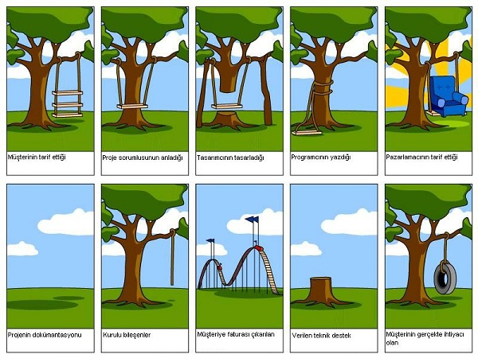
Kano modeli
ISO 13053 -2 Bilgi Formu 03
Müşteri tatmini
Beklenen Kalite
Heyacan verici Kalite
Excitement Quality (Delighters)
- Beklenti
İhtiyaçı karşılama
İhtiyaç duyulan kalite ‘’Must be Quality’’
Temel ihtiyaç

Slide 28
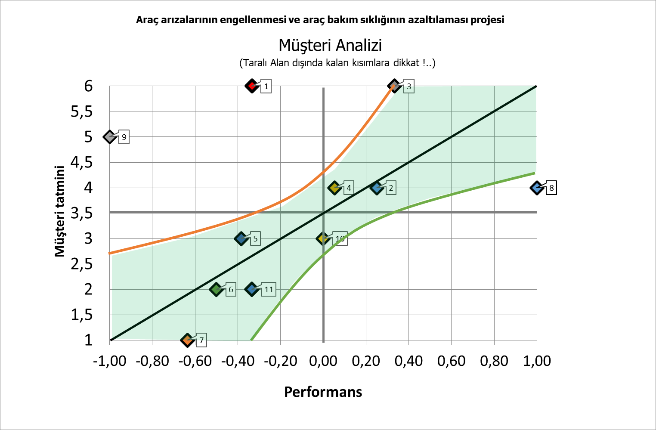
Çalışma
STK – Bölüm-4 yer alan bilgilerden yararlanarak Form 3 doldurun
Süre 15 dakika

Slide 29
Başlama proje seçimi
Tüm kuruluşlar aşağıdaki verilen noktalardan tetiklenerek iyileştime ve geliştirme planlarlar. Tüm bu noktalar da iki önemli unsur yer alır. Elde edilen sonuçlar ve kıyaslar. Proje kaynaklarıdır
Müşteri beklentileri CTQ
Proses sonuçları
Stratejik hedefler
Rakipler
Teknoloji ve sektörel gelişmeler.
Kurum içi inovasyon
…..

Slide 30

5 – Projeler
Sistem içerisinde beliren; akut ve/veya kronik problemlerin fark edilerek sistematik şekilde yönetilmesi, çözüme kavuşturulması ve organizasyonun gelecekte doğacak benzer durumlara karşı esnekliğinin arttırılması projeler mümkün kılınır.
Proses: Belirli bir amacı gerçekleştirmek için ardışık faaliyetlerden oluşan bir zincir. Süreç, bir hedefe ulaşmak için yapılandırılmış bir yol olarak düşünülebilir.
Proje: Proses içinde karşılaşılan bir sorun veya aksaklığın giderilmesi ya da bir iyileştirmenin yapılması amacıyla başlatılan geçici ve tek seferlik bir çaba.
Bu seminerin odaklandığı proje yapısı prosese ait olmak zorundadır.

Slide 31

Projeler
Örnek Proje Kaynakları
Stratejik planlı GB
LEAN
OCI
DMAIC
DMAIC
Günlük GB
DMAIC
DMAIC
DMAIC
JDI
5S
5S
DMAIC
DMAIC
TOC
DMAIC
DMAIC
DMAIC
LEAN
5S
5S
LEAN
TOC
8D
DMAIC
DMAIC
DMAIC
DMAIC
8D
LEAN
JDI
8D
DMAIC
5S
TOC
5S
5S
8D
8D
DMAIC
DMAIC
8D
5S
OCI
LEAN
OCI
DMAIC
8D
BN
T
LEAN
DMAIC
DMAIC
5S
DMAIC
SHE
DMAIC
DMAIC
TOC
OCI
8D
$
T
BN
T
LEAN
5S
LEAN
8D
TOC
DMAIC
$
$
$
DMAIC
TOC
DMAIC
DMAIC
5S
DMAIC
$
$
5S
DMAIC
DMAIC
T
T
T
$
DMAIC
T
T
BN
DMAIC
UD
SHE
SHE
UD
UD
UD
Notes:
3-5 min
Key Points: Identify Scope (boundaries), authority and identity of the team and the “Problem”. The document builds consensus.
Trainer Notes: This is a “sample” format. Each business may establish their own format for the charter, but the same content is needed. Review the content item, and dwell on this as a “blueprint of understanding” for the team to know what is expected by the business.

Slide 32

5 – Projeler
Neden projelere ihtiyaç duyulur?
Müşteri memnuniyetini artırmak için.
Ürün/Hizmet kalitesini artırmak için.
Ürün çevrim zamanını azaltmak için.
Sistemi iyileştirmek için.
Prosesleri iyileştirmek için.
Maliyetleri azaltmak için.
Bilmediğimizi öğrenmek için.
Daha doğru kararlar verebilmek için.
Ne zaman projelere ihtiyaç duyulur?
Yukarıdaki nedenlerler ilgili FIRSATLAR olduğu zaman.
Notes:
3 min
Trainer Notes: Cover the slide and as you do, ask the GB’s for examples of projects that fit into each bullet issue. Also offer examples of your own or where Baseline projects have already begun.

Slide 33

5 – Projeler
Proje tanımlama ve onay formu:
ekibin üzerinde yoğunlaşacağı, çözüm fırsatlarını, kısıtların neler olduğunu, projenin öngörülen içeriğini, nelere meydan okunacağını özetler.
Proje tanımlama, proses sahibi ve üst yönetimle karşılıklı anlaşma sağlandığını, ekibin hedefini, gideceği yönü kayıt üzerinde gösteren, ekibi motive eden kritik bir başlangıçtır.
Form 7 Proje-Beyan-ve-Onay
Notes:
3-5 min
Key Points: Identify Scope (boundaries), authority and identity of the team and the “Problem”. The document builds consensus.
Trainer Notes: This is a “sample” format. Each business may establish their own format for the charter, but the same content is needed. Review the content item, and dwell on this as a “blueprint of understanding” for the team to know what is expected by the business.

Slide 34
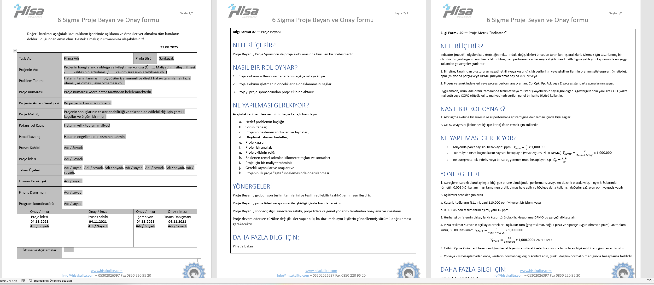
Çalışma
STK – Bölüm-2 yer alan bilgilerden yararlanarak Form 1 doldurun
Süre 15 dakika
ISO 13053 -2 Bilgi Formu 07
Formunu inceleyelim ve boşluklarını dolduralım
Bu çalışmada kullanılan formlar
ISO 13053 -2 Bilgi Formu 07
ISO 13053 -2 Bilgi Formu 11
ISO 13053 -2 Bilgi Formu 20

Slide 35

Proje Risk Analizi
Six Sigma
Seçilen proje
Strateji ile uyumlu
Hedefleri belirgin
Verisi bol bir konu olmalı
Problem Getirisi
Teknolojik problemler
Kolay problemler
Problem Zorluğu
Notes:
Notlar:

Slide 36
15 dakika ARA
COFFEE?

Slide 37
Proje oluşturma
3. OTURUM
Proje risk analizi (Proje beyan ve onayı)
Performans göstergeleri
Altı Sigma göstergeleri

Slide 38
Yatırım getiri, maliyet ve hesap verebilirlik
Altı Sigma, organizasyonların süreçlerini geliştirmek için kullanılan bir metodolojidir ve yatırım getirisi (ROI), maliyet ve hesap verebilirlik üzerinde önemli etkilere sahiptir.
Yatırım Getirisi (ROI):
Altı Sigma uygulamaları, süreçlerin iyileştirilmesiyle ilişkili maliyetleri azaltmayı ve verimliliği artırmayı hedefler. İyi uygulandığında, Altı Sigma projeleri, maliyetleri düşürerek ve müşteri memnuniyetini artırarak finansal kazanç sağlar. ROI, yapılan yatırımın getirisini değerlendirmede kullanılır ve genellikle iyileştirilen süreçlerden elde edilen maliyet tasarrufları ile ölçülür.
Maliyet:
Altı Sigma, süreç israfını minimize etmeyi ve kaliteyi artırmayı amaçlar. Bu, ürün ya da hizmetlerin üretim maliyetlerini düşürmesine yardımcı olur. Süreçlerin daha az hata ile gerçekleştirilmesi, yeniden işler veya hatalı ürünlerden kaynaklanan maliyetleri azaltır.
Hesap Verebilirlik:
Altı Sigma uygulamaları, süreçlerdeki iyileştirmeleri takip etmek ve değerlendirmek için veri analizi ve istatistiksel yöntemler kullanır. Bu da hesap verebilirliği artırır; çünkü yöneticiler ve çalışanlar, süreç performansını belirli metrikler aracılığıyla izleyebilir ve iyileştirme alanlarını tespit edebilir.
Sonuç olarak, Altı Sigma yatırım getirisi sağlarken, süreç maliyetlerini düşürür ve hesap verebilirliği artırarak organizasyonların daha etkili ve verimli çalışmasını sağlar.

Slide 39
Veri & Performans Ölçümü
Temel Proseslerde Ayrık veya Sürekli verinin kullanılması
AYRIK SÜREKLİ
Hata(D)
Ünite(U)
Fırsat(OP)
DPU DPMO
Z
veya
verim
Ortalama
Yayılım
Aralık,
Standard Sapma
Ürün/proses performansı her iki tip veri biçimi içinde hesaplanabilir, ancak, aşağıdaki sorunun cevabı biliniyorsa !!!
“Müşterinin Performans Standardını veya KKF’lerini ne kadar iyi karşılayabiliyoruz.”
Notes:
1 min Time Check 4:00 pm
If time is a concern, just cover one example, and save the rest for a refresher at the beginning of Day 2 - you still have a 30 minute exercise to conduct and 10 min to summarize the day.
Key Points:McKesson examples to be addressed.
Trainer Notes: Be familiar with each example.

Slide 40
Hata terminolojisi
Terimler Tanımlar
Müşteri ihtiyaçlarını karşılamayan her hangi bir şey uygunsuzluk ( hata ) demektir.
Prosesin limitlerin veya prosedürlerin dışında çalışmasına izin verilemez.
Hata(D)
Ünite(U)
(gözlenebilir ve sayılabilir)
(başlama ve bitiş noktası)
Hataları aradığınız veya ölçtüğünüz özellik. Müşteriye giden miktar, esas, birim
Fırsat(OP)
(bağımsız ve ölçülebilir)
Hataya sebep olabilecek özellikler, kriterler, müşteri spesifikasyon undaki her parametre
DPMO =
Hata sayısı x 1,000,000
(# U) x (OP / U)
40

Slide 41
Hata terminolojisi
ünite (U) Gözlenen ve test edilen parça, ekipman, nesne, sistem
Fırsat (OP) İncelenen veya test edilen nicelik, özellik, karakter. ( bir ünitede hata ne kadar sıklıkta oluşur. )
Hata (D) Müşteri tatminsizliğine veya uygunsuzluğa yol açan şey
Hatalı Bir adedin, üzerinde kaç hata olursa olsun kriterleri karşılamaması.
  Üründe hatalar olabilir ama ürün hatalı kabul edilmeyebilir.
U = 4
OP = 5 / Ü
D = 9

Slide 42

Hata – Formüller
DPU = 9/4 = 2.25
TOP = 5*4 = 20
DPO = 9/20 = .45
DPMO = 0.45*10⁶ = 450,000
Ünitedeki Hata
  DPU = D/U
Toplam Fırsat
  TOP = U * OP
Fırsat başına Hata
  DPO = D/TOP
Milyonda Hata
  DPMO = DPO * 1,000,000

Slide 43

Veri ve Performans Ölçümleri
Hatayı açık ve net olarak tanımlayın:
Hata veya Hatalı müşteri toleransı ile ilişkilidir.
Örneğin, bir faturadaki bir alan için hata , tüm fatura için hatalı diyebiliriz.
Örneğin, bir salkım üzümdeki ezik taneler hata, bir kriter koyarak, 10 taneden fazla ezik varsa, salkım hatalı diyebiliriz.
Notes:
2 min
Trainer Notes: Cover the slide

Slide 44


Normal dağılım
Normal Dağılım ve Hatalar
Hatalar
Hatalar
1s
Ortalama
1s
ASL
ÜSL
(1 Sigma proses, Z=1)
1s = 1 standard sapma
Ne kadar % hata olmasını bekliyorsunuz.
Notes:
Key Points: The defect level is related to the number of standard deviations between the mean and the specification limit - this is the Z value!!!
Green Belt Notes:

Slide 45
Z- hata seviyesi
N
o
r
m
a
l
C
u
r
v
e
a
n
d
P
r
o
b
a
b
i
l
i
t
y
A
r
e
a
s
0
.
4
0
.
3
68%
0
.
2
95%
0
.
1
99.73%
0
.
0
-
4
-
3
-
2
-
1
0
1
2
3
4
O
u
t
p
u
t
SL
-
X
Genel Formül , Z:
Z
=
s
Uzun veya
Kısa Dönem

Slide 46

KAyma
ZAMAN İÇERİSİNDE...
…KAYMA
Perşembe
Çarşamba
Salı
Pazartesi

Slide 47

Z (Sigma) FORMÜL
T(Hedef)
λ
=
μ
(Ort.)
KD (Kısa Dönem)
UD (Uzun Dönem)
σ
KD
σ
UD
Yayılım

Slide 48

Z kayma
Z_{KD} =
Z_{kayma}
+ Z_{UD}
Kendi proses kaymanızı hesaplayın!
Hesaplamaksızın,
Varsayınız 1.5s.

Slide 49

Belirli Alt grup Örneği
Lot 1
Lot 5
Lot 3
gm/bulb
Lot 2
Kısa Dönem Çalışması
Lot 4
Uzun Dönem Çalışması

Slide 50

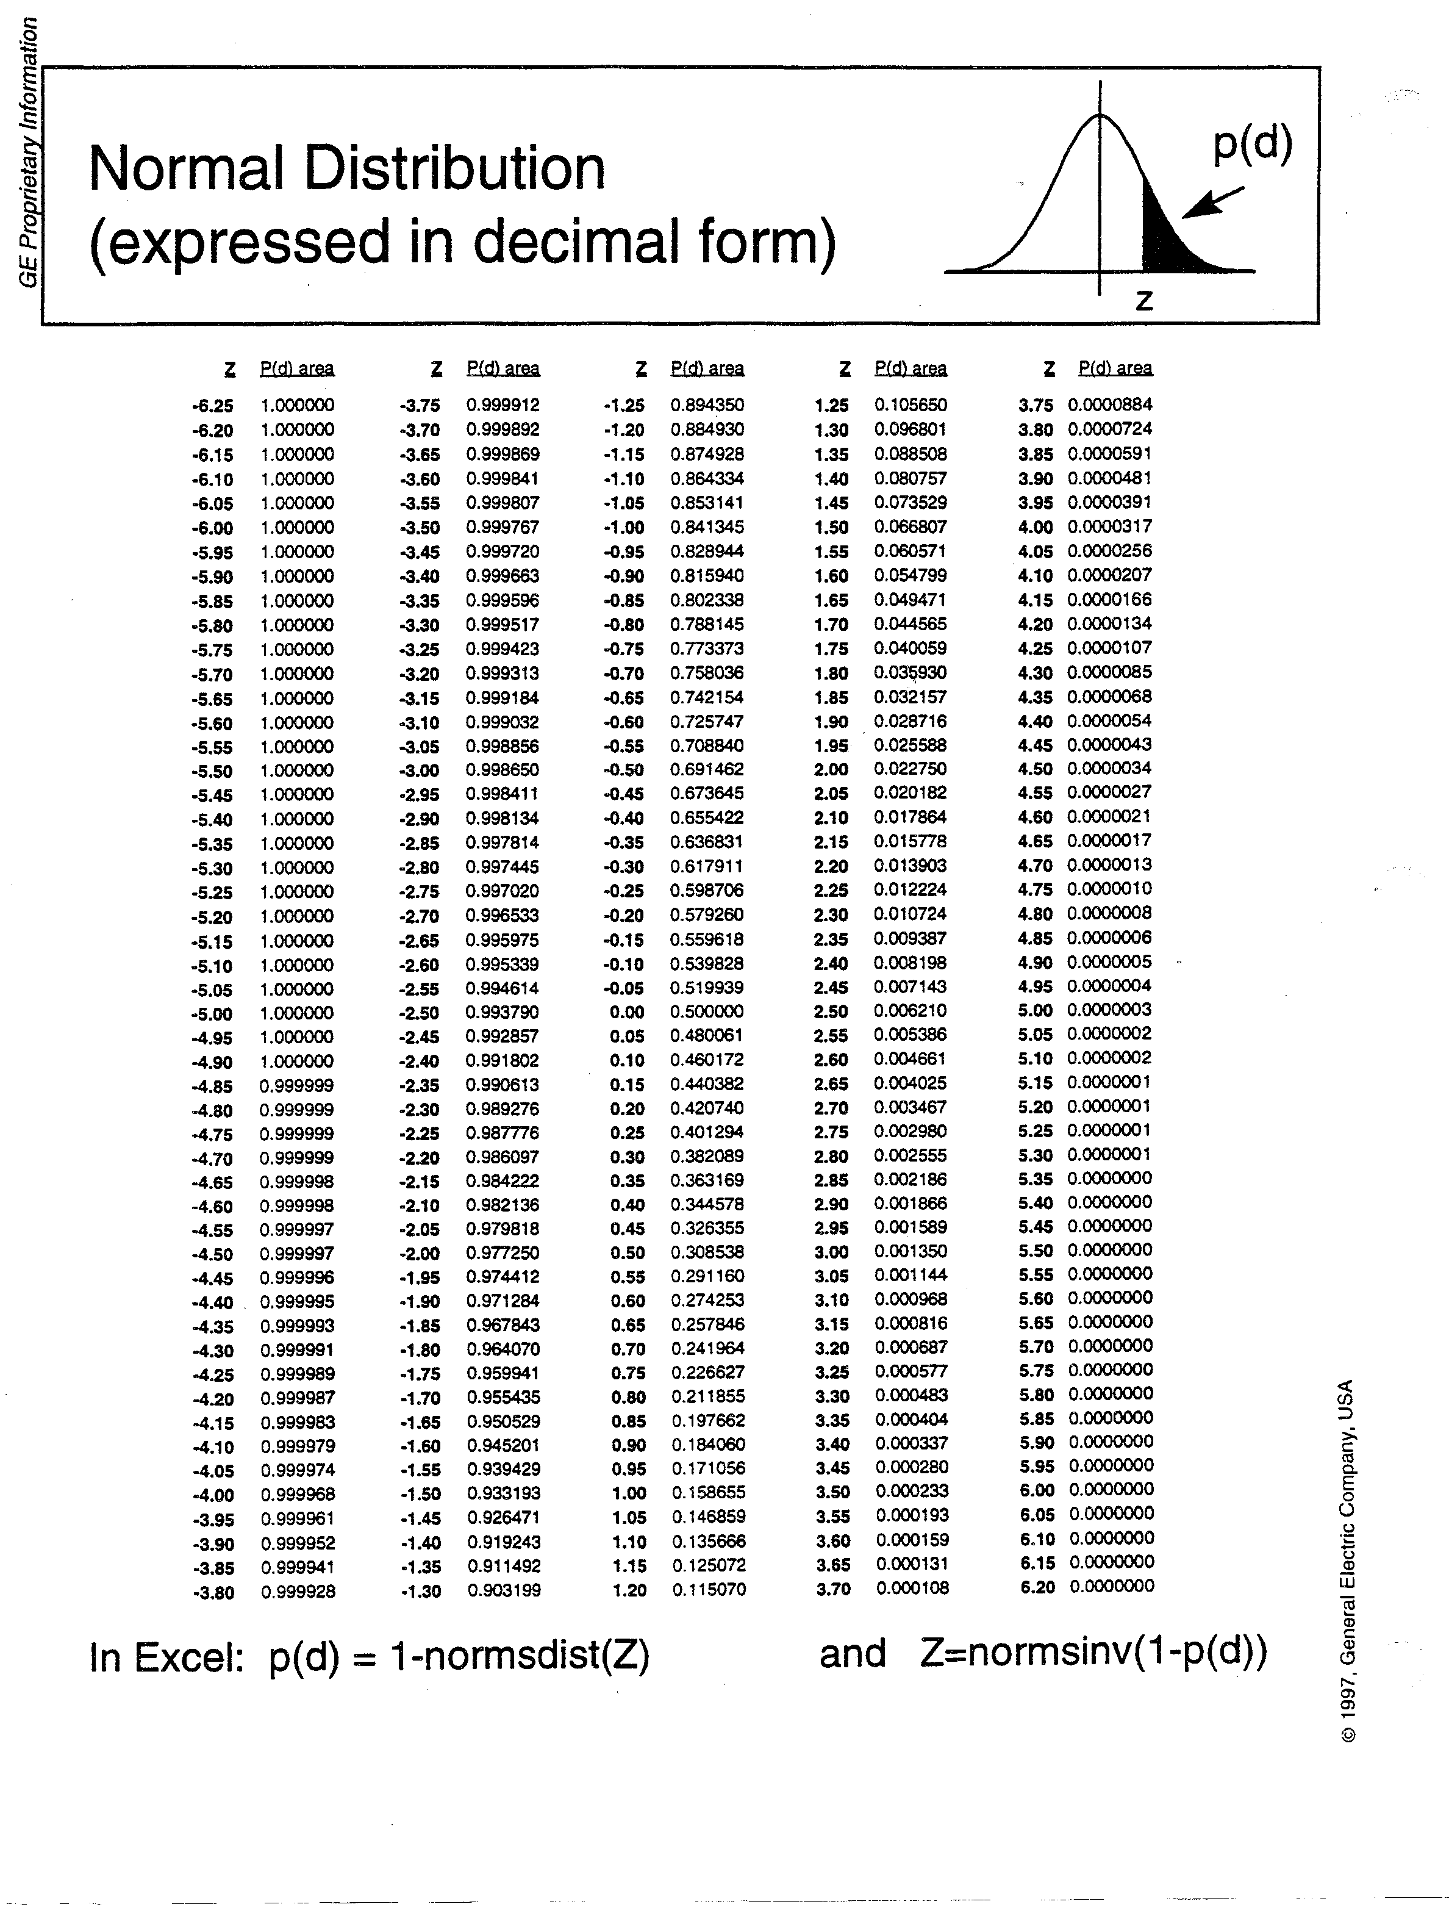
Z – P(d)
Z performans
P(d) hata
iyi
az
6.0
0.00 %
3.0
0.13
2.0
2.27
1.0
15.9
0.0
50.0
-1.0
84.1
-2.0
97.7
Kötü
çok

Slide 51

Kısa ve Uzun Dönemi Anlamak !
Kısa Dönem
Uzun Dönem
Sigma
DPMO
Sigma
DPMO
6
0.00125
4.5
3.4
3
1350
1.5
66,800
2
22,800
0.5
309,000
Ölçüm skalanız ve tanımlarınız aynı kalmak kaydıyla

Slide 52

Teknoloji & kontrol grafiği
Bir Altı Sigma projesi, işletme karlılığı – verimliliği yada gelirini veya her ikisini birden iyileştirmeyi amaçlar. Bu programı bir iş görevi olarak yönetmek önemlidir.
Bunun için proje öncesi yapılacak çalışmada
işletme ve finansal hedefler (“Return of Investment” (ROI) yatırım getirisi ve maliyetler),
B) Projenin olabilecek giderlerini ve gelirlerini gösteren bir muhasebe hesabı,
C) Altı Sigma projesinin orta vadeli bir zaman ölçeğinde yönetilmesine yardımcı olacak bir bütçeleme sürecinin
Planlanarak proje öncesi ortaya konulması önemlidir.
ISO 13053 -2 Bilgi Formu 01
ISO 13053 -2 Bilgi Formu 07

Slide 53
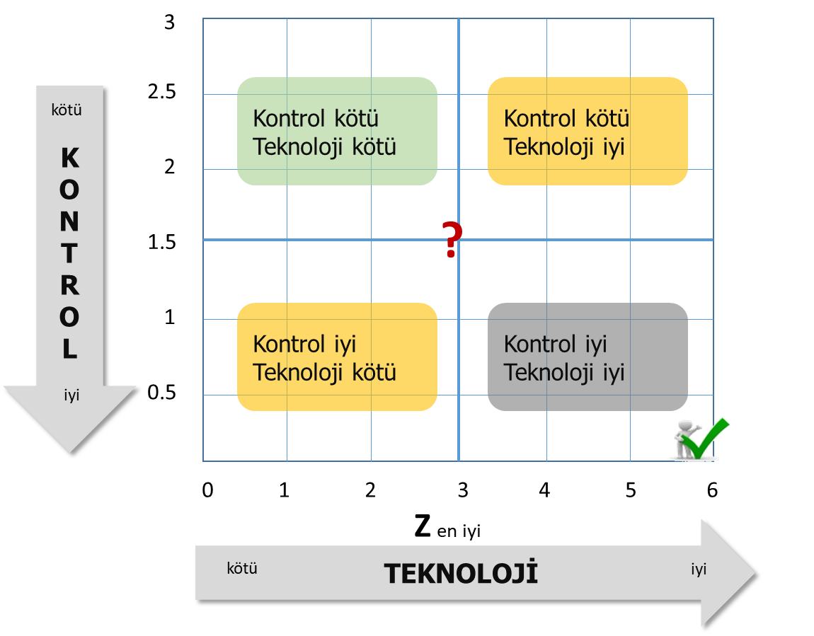

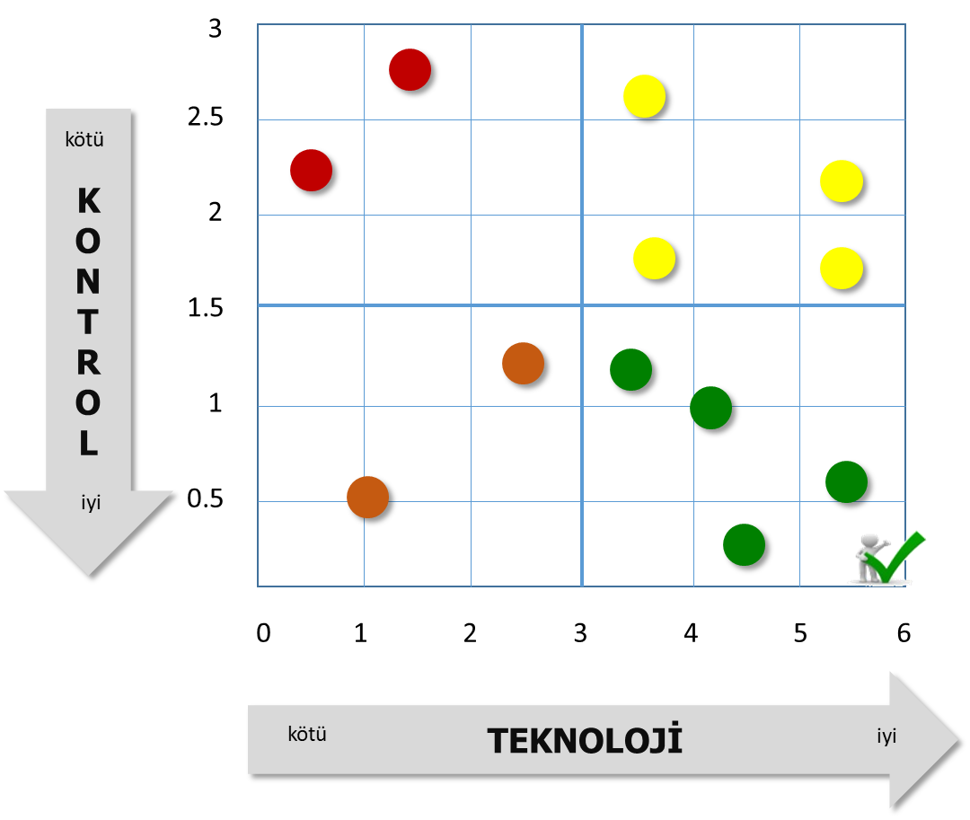
Teknoloji & kontrol grafiği
Teknoloji kontrol grafi projenin başlanğıçdaki En iyi dönem performası ve toplam performansını karşılaştırarak iki konuda bilgi sağlar
Prosesin yeteneği
Bu proses yetenek seviyesinin uzun dönemdeki sonuçları

Slide 54
Çalışma (GRUP)
Bir çalışma takımı oluşturun
STK – Sayfa 5 yer alan bilgilerden yararlanarak Form 1- inceleyin
Süre 5 dakika
54

Slide 55


Öğle yemeği
4. Oturum
13:25 de başlayacak
Afşyet olsun
55

Slide 56
Proje tanımlama fazı
4. Oturum
Proje planlama aracı: Gantt şeması, proje takvimi
SIPOC (Sipoc)
Beyin fırtınası

Slide 57

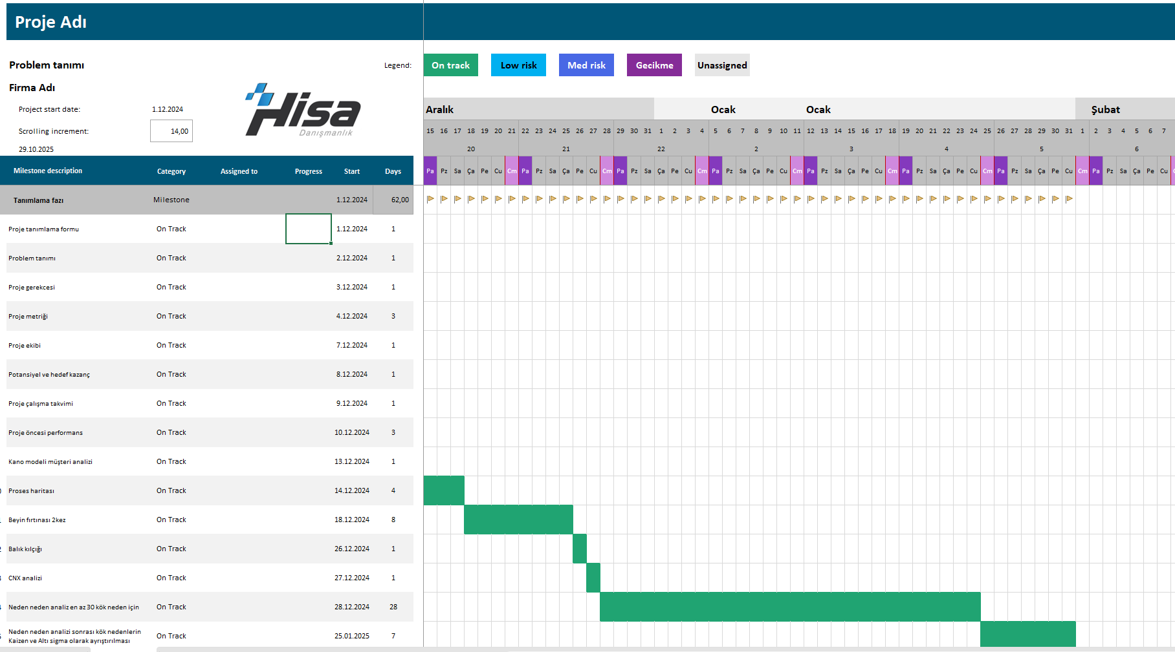
Proje planlama proje takvimi
Gantt Şeması
Gantt Şeması, planlama safhasında proje faaliyetlerinin programlanmasında ve mevcut ilerlemeleri ile planlanan ilerleme arasında kıyas yapma imkanı sağlayarak kontrolünde başvurulan son derece kullanışlı bir yöntemdir.
ISO 13053 -2 Bilgi Formu 08 Gantt Şeması’nda yeni bir altı sigma projesi için gerekli faaliyetler ve bu faaliyetlere ilişkin zamanlamalar görülmektedir.

Slide 58

1. Süreç İyileştirme
Amaç
SIPOC; Ele alınan proje fırsatının görsel hale getirilmesidir.
SIPOC çalışmasında ilk hedef hata ve değişkenlik kaynaklarının problemin zaman çizgisi üzerinde nerede nasıl ve ne kadar oluştuğu sorularının cevaplanmasıdır.
Dikkat bu bakımdan Süreç haritalamadan ayrılmaktadır.
Katma değer yaratmayan faaliyetleri,
Problemin oluşum süreçlerinizi gözden geçirin,
Olağan üstü durumları dikkate alır.
Müşteri geribildirimi önemser ve gösterir
Hata kaynaklarını açıkça işaretler
Zaman yada oluşuma sırası içerisinde ele alınır.
Notes:
Notlar:

Slide 59

2. SIPOC Modeli
S
I
P
O
C
TEDARİKÇİLER
MÜŞTERİLER
Girdiler
Süreç
Çıktılar
Süreç faaliyetleri
  Supplier Input Process Output Customer
Notes:
Notlar:

Slide 60

2. SIPOC Modeli
SIPOC bir örnek:
TEDARİKÇİLER
GİRDİLER
SÜREÇ
ÇIKTILAR
MÜŞTERİLER
Araç tedarikçileriı
Araç
Sefer İptali
Yolcu
İnsan kaynakları
Soför
Sefer geçikmesi
Geçikme
…….
Toplum
Yolcu
Tam zamanında
……..
……..
İdeal Süreç faaliyetleri
Seferi planlama
Hareket etme
Yolculuk
Durağa varmak
Notes:
Notlar:

Slide 61
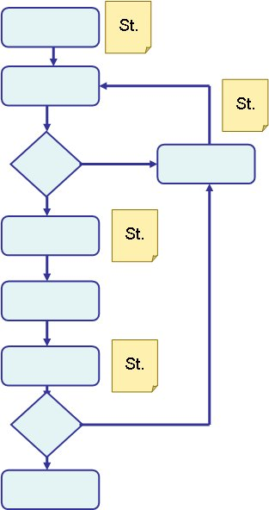

4 Kök neden analizi
Süreç haritasının 3 hali ?
Kontrol noktaları ?
Gizli fabrika
Haritalama
Bir SIPOC çalışması için ilk yapılması gereken Problemin açık şekikde yazılmasıdır.
Sonra Problemin ilk ve son adımlarına karar verilir.
sonraki adım herşey yolunda gidecek şekilde mükemmel bir akış oluşturulur
Son adım bu mükemmel gidişi bozacak her tanım hata ve değişkenlik olarak işaretlenir.
Değişkenlik farklı sebeplerle tekrar edilemeyen varyasyon içeren işler için Hata ise standardı tanımlanmış ancak insan kaynaklı bir standardın yerine getirilememesi olarak tanımlanır.
Ör Bu problemde Trafiğin durumu yada yakıt alma yada bakım süresi değişkenlik ancak şöförün anahtarını unutması yada yakıt olmadan yola çıkması hata olarak değerlendirilir.

Slide 62

SIPOC Detay
En az 3 versiyon
(Genellikle)
Sanılan
Gerçek
Olması gereken
Notes:
3” Versions of a Process
What is thought to be the process …
What the process actually is, and how it actually works …
What the process should be to meet the CTQs ...
50

Slide 63

SIPOC ve Gizli Fabrika
SIPOC ve Gizli Fabrika
Gizli fabrika
Görsel üzerinde yürütülmekte olan tüm hata ve değişkenliklerin mümkün oldukça işaretlendiğinden emin olun
Mevcut durumu tarafsızca ve olduğu gibi kaydedin. (sık olamyan durumlarıda içermeli)
Prosesi oluşturanlara yapılan işlerin sırası hakkında sorular sorun
Notes:
2”Process Mapping and the Hidden Factory
When mapping a process it is important to take time to understand what is actually occurring. During this study of the process, extra steps might be discovered that are not recorded as part of the existing process map. Frequently these steps relate to fixing output that fails to pass an initial inspection. Fixing output is commonly referred to as rework and in Consumer Driven 6-Sigma, rework is known as the Hidden Factory.
The Hidden Factory is essentially rework that no one counts.
All defects take additional space, time, materials, money and manpower for detection, inspection analysis and defect repair. As defect rates increase, Hidden Factories in a company or process tend to increase, and so do costs.
Companies may create Hidden Factories – systems and processes set up as needed – to correct errors made during the course of doing business. These Hidden Factories may take up unnecessary space, time and resources.
51

Slide 64

Çalışma (GRUP)
Bir çalışma takımı oluşturun
Proje kitapçıklarından ilgili kitapçığı açarak burada yer alan bilgilerden yararlanarak Form 9- 10
- inceleyin
Süre 15 dakika
64

Slide 65

4 Kök neden analizi
Beyin fırtınası çokça fikri veya fikir olasılıklarını ortaya çıkartmak için kısa zaman dilimi içerisinde uygulanan bir tekniktir.
Beyin fırtınası
Neden Beyin fırtınasını kullanırız.?
Ekip için bir araç.
Çok sayıda fikri ortaya çıkarır.
Bir elin nesi var, iki elin sesi var!!!
Sonraki sebep-sonuç araçlarına girdi sağlar.
?
?
?
?
?
?
Notes:
4” Transition slide to move into customer focused project selection.

Slide 66

4 Kök neden analizi
Beyin Fırtınasının Kuralları
Sıraya konuşulur, tur mantığına dayalıdır.
Her ekip üyesi eşit hakka sahiptir ve eşit fırsat tanınır.
Herkesin katkıda bulunması için teşvik edilir.
Herkes dinlenir ve fikirlere saygı gösterilir.
Konu üzerine odaklanılır.
Fikirler konu üzerine inşa edilir.
Diğer fikirler eleştirilmez ve olumsuz yorumlar yapılmaz.
Notes:
3” min
Key Points: Projects can be selected to meet the needs of either customer type….however keep the Business strategy in mind and that internal customers are best satisfied when external customers are satisfied.
Questions: Which type of customer is your project focused on?
Trainer Notes:

Slide 67

4 Kök neden analizi
Balık kılçığı diyagramı Nedir?
Tüm olası sebepleri keşfeden, tanımlayan, problemin kök nedenlerine inilmesini sağlayan görsel ve grafiksel bir gösterim.
Neden Sebep-Sonuç (Etki ) diyagramlarını kullanırız.?
  Ekibin probleme odaklanmasını sağlar.
  Ekibin birikiminin anlık fotoğrafını çeker.
  Problemin sebepleri üzerine fikir birliği sağlar.
  Karar verilen çözümler için destek toplar.
  Ekibin semptomlar üzerine değil sebepler üzerine odaklanmasını sağlar.
Notes:
3”
Key Points: Define CTQ - critical to quality and the class should name some examples to be listed on a flipchart….some operational, some transactional.
Trainer Notes: List their examples on the flipchart, categorize as Process Outputs (not inputs or solutions)…get several physical CTQ’s (product) and several Service CTQ’s and then some internal….What the next ADIM of the process needs.
This is just to see if the concept has been communicated….also a great time to call on specific people for involvement.

Slide 68

4 Kök neden analizi
Sebepler
Etkiler
Malzeme
Montaj
Parçalar
Tedarikçi
Tüketim
Metod
Prosedür
Politika
Sorumluluk
Çevre
Yüksek ses
Rutubet
Sıvıklık
Aydınlatma
Varyasyon
İnsan
Eğitim
Tecrübe
Yetenek
Tutum/davranış
Makine
Teknoloji
Kararsızlık
Alet / Gereçler
Ayarlar
Ölçüm
Sayım
Araç
Ölçü
Testler
C
N
X
Notes:
3”
Key Points:Project selection aligns with SPECIFIC customer needs, not just generic areas that “we always work on”.
Trainer Notes: This requires knowing the “voice of the customer” - their needs, which is covered on the slides that follow

Slide 69
Çalışma (GRUP)
Bir çalışma takımı oluşturun
Proje kitapçıklarından ilgili kitapçığı açarak burada yer alan bilgilerden yararlanarak Form 13
- inceleyin
Süre 15 dakika
69

Slide 70
15 dakika ARA
70

Slide 71
Proje Kök sebep önceliklendirme
5. Oturum
1- Kalite evi (QFD)

Slide 72

Kalite Evİ QFD
Quality
Function
Deployment
Kalite
Özellik
Nitelik
Fonksiyon
Mekanizma
Konuşlanma
Yayılma
Dağılma
Gelişme
Evrilme
Kalite Fonksiyonu Yayılımı/Açınımı/Açılımı/Göçerliği

Slide 73
QFD
Korelasyon matrisi
Teknik gereksinimler arası ilişki
Teknik gereksinimler
Nasıl?
Hangi prosesler, kim tarafından, nasıl müşteri isteklerine cevap verecek?
Müşteri istekleri
Ne?
Ö N E M
İlişkiler
Rekabete yönelik müşteri değerlendirmesi
Ürün ve hizmetlerimizmüşteri gözünde rekabetin neresinde?
Teknik gereksinimi karşılamada rakiplere göre durum
Teknik değerlendirme
İşletme hedefleri
Rekabet gücünü sağlamak için belirlenen hedefler
Önceliklerin değerlendirmesi
Sütun ağırlıkları

Slide 74
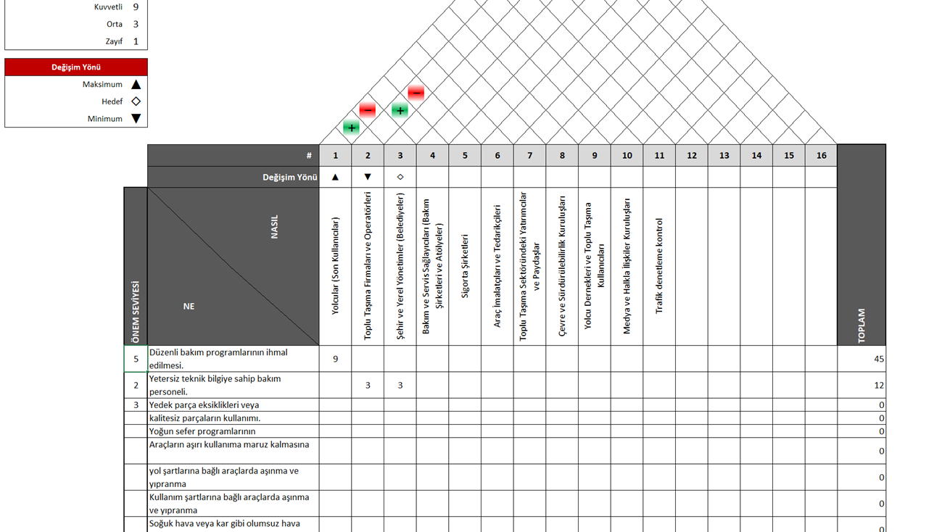
QFD Yol haritası
Planlama Takım
Amaç / hedef belirlemesi
Müşterilerin tespiti (Kano)
Sebep Sonuç Diyağramının oluşturulması
Kalite Evinin inşa edilmesi
Sonuç değerlendirme,
Sorun Çözme ve
Eylem Planı

Slide 75

Çalışma (GRUP)
Bir çalışma takımı oluşturun
Proje kitapçıklarından ilgili kitapçığı açarak burada yer alan bilgilerden yararlanarak Form 5
- inceleyin
Süre 30 dakika
75

Slide 76




RACI uzmanlık matrisi
Sürecin düzgün çalışmasını sağlamakla görevli kişi;
R
A
C
I
Sorumlu
Süreç sahibi
Danışman
Bilgilendirilen
Hesap verebilir: sürecin doğru bir şekilde işlediğine dair onay veren kişi;
Danışılan: Sürecin işleyişine ilişkin görüşleri için görüşü alınan kişi veya kişiler;
Bilgilendirilmiş: Sonuçlar hakkında güncel tutulması gereken kişi veya kişiler.

Slide 77
Çalışma (GRUP)
Bir çalışma takımı oluşturun
Proje kitapçıklarından ilgili kitapçığı açarak burada yer alan bilgilerden yararlanarak Form 28
- inceleyin
Süre 30 dakika
77

Slide 78
15 dakika ARA
COFFEE?

Slide 79
Ölçme fazına Hazırlık
6. OTURUM
Veri toplama planı

Slide 80

Amaç
Veri toplamak kaynak kullanmak demektir.
Veri toplama konusunda kaynakları kullanırken amaç Doğru veriye en kısa zamanda ve en ucuza ulaşmak anlamına gelir ki bu iyi bir planlama ve disiplinle sağlanabilir.

Slide 81

Veriler
Verinin taşıması gereken özellikler
  Uygunluk: Amacı kapsaması, Elde edilmek istenen sonuçla uyumu (amaçla uyumu)
  Yeterlilik: Analiz edile bilme gücüne sahip olması (veri sayısı)
  Tarafsızlık: Zamana, kişiye, ve elde edildiği proses şartları karşısındaki davranışı (değişmezliği)
Amaç; Bilgiye en az maliyette en hızlı ve güvenilir şekilde ulaşmak.
Notes:
81
4”

Slide 82

Veriler
Bilgi edinme / Veri derleme sistematiği
ve adımları
2
Sorgulama
3
9
Karar
Tespit
AMAÇ
4
1
Bilgi
Planlama
8
Analiz
Ölçüm
Tecrübe
5
7
Veri
6
Notes:
82
2”

Slide 83

Veriler
1
AMAÇ
Hangi soruların cevaplarına ihtiyacımız var? Problem tanımı
SORGULAMA
2
Hangi soruların cevaplarına ihtiyacımız var?
Müşteri kim?
KBF nelerdir?
Varyasyona neden olan ne?
Hangi tip veri toplanmalı?
Kitle büyüklüğüne?
Sorulara kim cevap verecek?
Notes:
83
2”

Slide 84

Veriler
3
TESPİT
Seçilen veri noktasındaki durumun ve verinin taşıdığı özelliklerin ortaya konulması
Neyle ilgileniyoruz?
Değişkenlik
İlişki
Yığılma (Büyüklük)
84

Slide 85
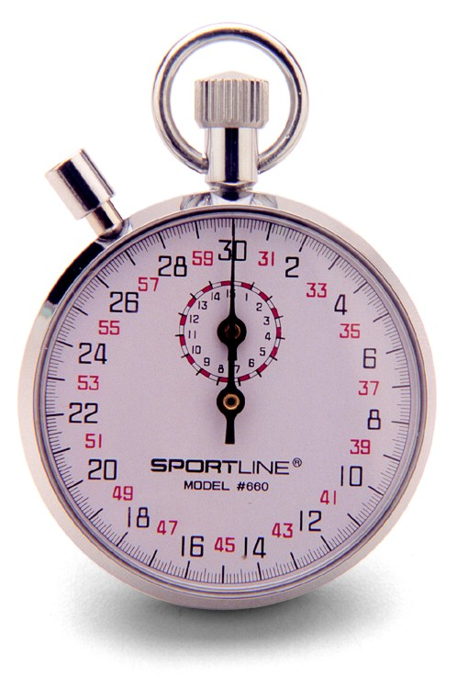
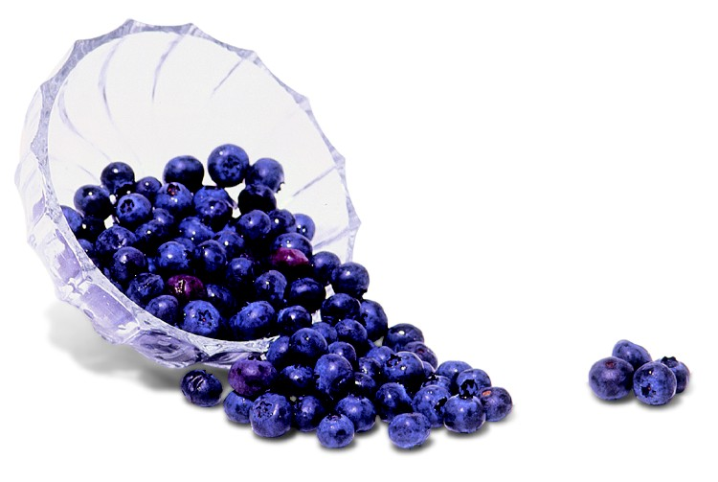
Veriler
Veri tipleri
Ayrık veri,
Non-metrik, kategorik, kalitatif, Nitel
Sürekli veri,
«Metrik, Kantitatif, Nicel»
Notes:
85
3”

Slide 86

Veriler
PLANLAMA
4
Hangi veri analiz yöntemini kullanmayı planlıyoruz?
Kullanılacak analiz yöntemi için ek veriler gerekiyor mu?
Prosesin hangi aşamasında bu veriyi toplayabiliriz?
Proseste bu verileri kim sağlar, kim toplayabilir?
En az çaba ve hata ile bu verileri nasıl toplaya biliriz?
İlerideki analizler, referanslar ve izlenebilirlik için hangi bilgilere ihtiyacımız olabilir.
Notes:
86
2”

Slide 87

Veriler
“Kitle Parametreleri”
TÜM kitle
µ = Kitle Ortalaması
s = Kitle standard sapması
örneklem
“Örnek İstatistik”
Kitle
$$\overline{x}=örnek ortalaması$$
s = örnek standard sapma
Örnek
örnek
Soru: Aldığımız örneklerle, kitle parametrelerini bulabilir miyiz?
87
Notes:
5”

Slide 88
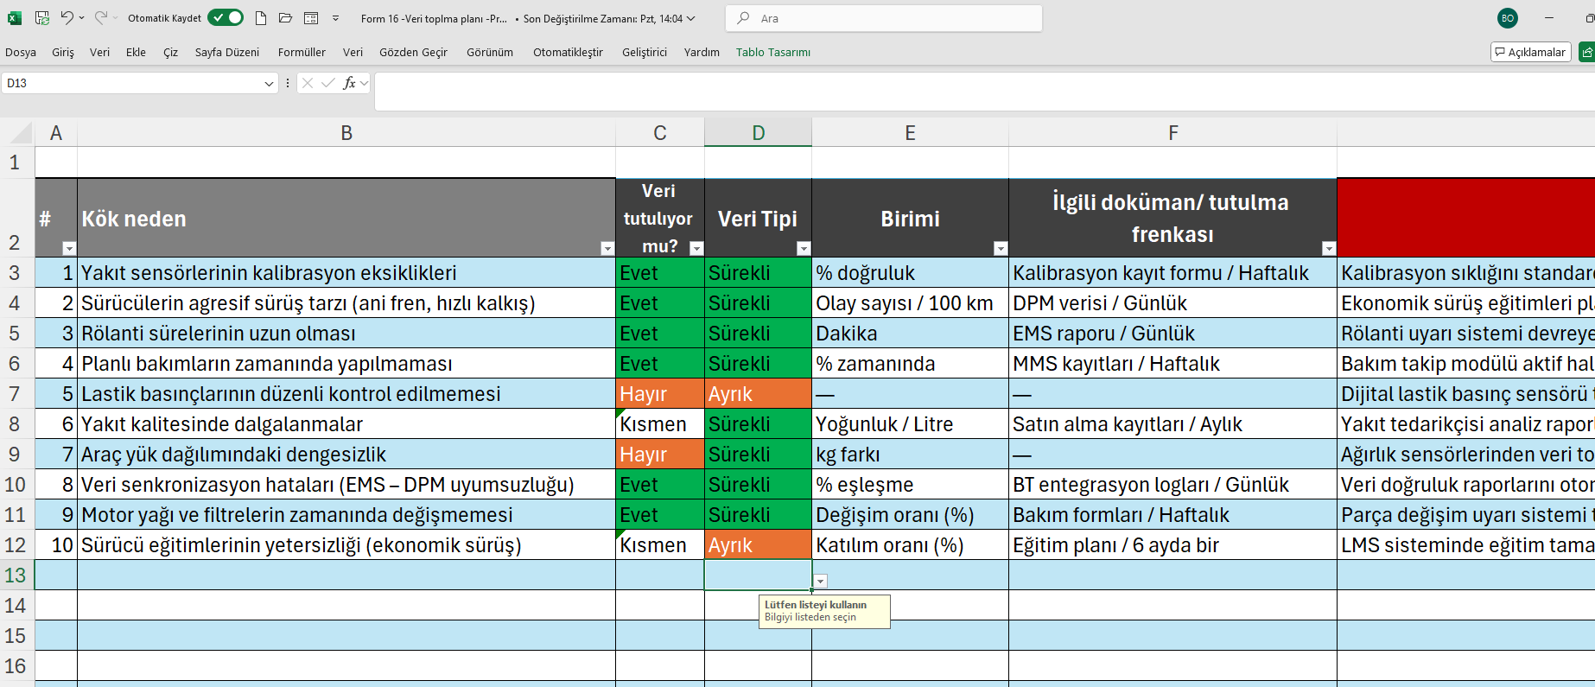
Veriler
Planlama için kullanılan formlar
Notes:
88
1”

Slide 89

Veriler
5
ÖLÇÜM (Kayıt )
Amaçlanan bilgi için;
  Doğru soruların sorulması,
  Toplayacak veriye odaklı ve özel soruların hazırlanması
  Uygun veri analiz araçlarının seçilmesi
  Veri toplayan kişinin tarafsız, eğitim ve deneyim açısından yetkin olması
  Veri toplama ortam koşullarının tanımlanması.
Notes:
89
2”

Slide 90
Çalışma (GRUP)
Bir çalışma takımı oluşturun
Proje kitapçıklarından ilgili kitapçığı açarak burada yer alan bilgilerden yararlanarak Form 16
- inceleyin
Süre 15 dakika

Slide 91

Veriler
ÖLÇÜM (Kayıt) devamı
5
Sorgulama ve tespit için;
  Veri toplama alanının belirlenmesi.
  Veri için referanslar yada birim belirlenmeli.
  Basit bir veri toplama formunun yapılması.
    Veri kaydı kolay olmalı.
    Veri kaydı yapılırken hata yapmayı engelleyecek yapıda olmalı
    Daha sonraki analizler ve izlenebilirlikler için gerekli bilgileri içermeli
    Profesyonel bir görüntüsü olmalı.
Gerekli ise form kullanım için talimatların hazırlanması. Veri toplayan kişilerin eğitilmesi.
Form ve talimatların kullanıma verilmeden önce denemesi
Veri toplama prosesinin denetlenmesi ve sonuçların doğrulanması.
Notes:
91
3” zaman kontrol 15:00

Slide 92

Veriler Özet
Veri, bilgi soruları ile bağlantılı olmalıdır.
Kullanılacak olan araçlar, veri toplamayı etkileyecektir.
Verilerdeki hatalar, en aza indirilmelidir.
Veri toplama formlarının ve prosesin tasarımı, hataları azaltabilir.
Kapsam hataları
Etkileşim hataları
Algılama hataları
Operasyonel hatalar
Eksik veri hataları
Tahmin hataları
ISO 13053 -2 Bilgi Formu 16
İnceleyebilirsiniz
Notes:
92
2”

Slide 93
Veriler
KONTROL KARTI
5 Numaranın yanındaki sıcaklığı oku.
Sıcaklığı ve zamanı tablo üzerinde ( . ) kullanarak işaretle
Sıcaklık okuması saat başlarında (± 5 dakika) yapılacaktır.
Olağandışı bir konu olduğunda “Not” kısmına kaydet
Notes:
93
1”

Slide 94
Veriler
VERİ KARTI
- 5 Numaranın yanındaki sıcaklığı oku.
- Sıcaklığı aşağıdaki tabloya kaydedenin
- Sıcaklık okuması saat başlarında (± 5 Dakika) yapılacaktır.
- Olağan dışı bir konu olduğunda not kısmına kaydet.
Notes:
94
1”

Slide 95

QUESTIONS?
1. Günün Sonu

Slide 96



THANK YOU!
baris@hisakalite.com
https://www.linkedin.com/in/baris-oguz-4478025a/
www.hisa.tr

